Slide 1


Вінницький національний медичний університет ім. М.І. Пирогова
Кафедра внутрішньої медицини №1
КЛІНІЧНА
АРИТМОЛОГІЯ
інтерактивний тренінг
Вибіркова дисципліна | VІ курс
Спеціальність 222 Медицина

Slide 2


Чому клінічна аритмологія?
25%
350K+
№1
пацієнтів кардіологічного
профілю мають аритмії
випадків раптової серцевої
смерті щорічно в Європі
причина виклику
ШМД до кардіологічних
пацієнтів

Slide 3



Що робить курс особливим?
Практика з першого дня
Інтерактивний формат
Реальні ЕКГ, манекени, симулятори
Рольові ігри, командні змагання, дебати
Невідкладні ситуації
Сучасні технології
Тренінги з кардіоверсії, дефібриляції, СЛР
Програматори, телеметрія, цифровий моніторинг

Slide 4


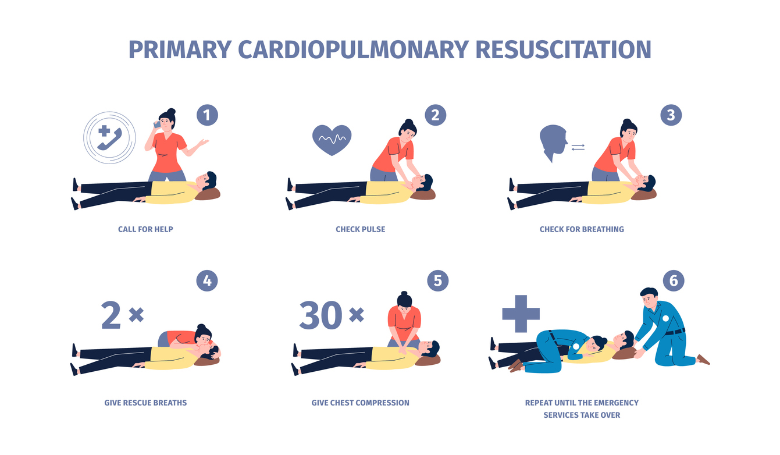
Як проходить заняття?
1
2
3
4
Теорія
ЕКГ-практикум
Симуляція
Дебрифінг
Короткий клінічний
розбір теми
Інтерпретація реальних
електрокардіограм
Робота на манекенах
та симуляторах
Аналіз рішень
та розбір помилок

Slide 5
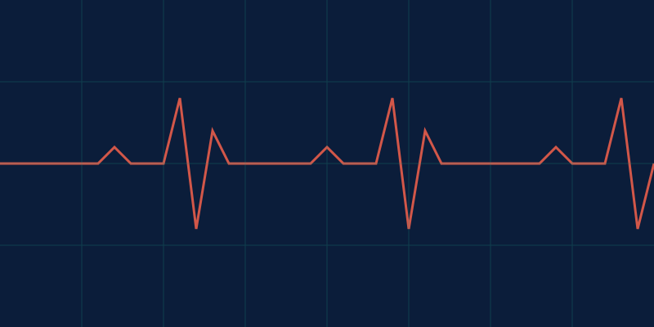
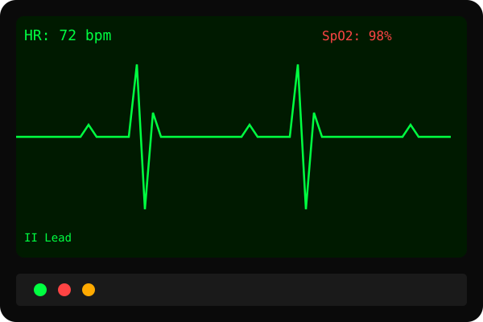

Що ви навчитесь?
Впевнено інтерпретувати ЕКГ при будь-яких аритміях
Проводити електричну кардіоверсію та дефібриляцію
Диференціювати тахікардії з вузькими та широкими комплексами
Виконувати транскутанну кардіостимуляцію
Обирати стратегію лікування ФП для різних профілів пацієнтів
Інтерпретувати ЕКГ пацієнтів з імплантованими пристроями
Розраховувати ризики та призначати антикоагулянтну терапію
Надавати невідкладну допомогу при життєвозагрозливих аритміях

Slide 6



Самостійна робота
Додаткові теми для поглибленого вивчення
Аритмії у спеціальних
популяціях
Генетичні аспекти
аритмій
Цифрова аритмологія
Вагітні, діти, літні пацієнти,
спортсмени, коморбідність
Каналопатії, аритмогенні
кардіоміопатії, скринінг родичів
Носимі пристрої, ШІ в ЕКГ,
телемедицина

Slide 7
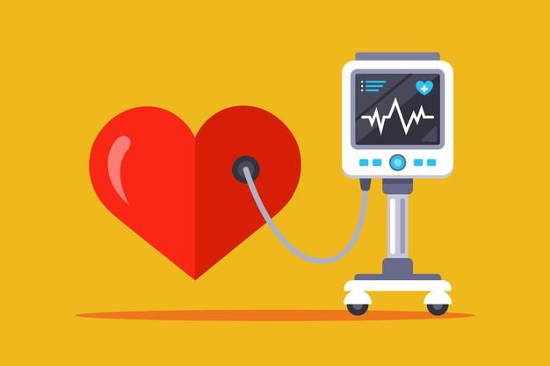
Формат курсу –офлайн/онлайн
Тривалість
8 занять × 2 години
Формат
Інтерактивний тренінг
Оцінювання
Клінічна симуляція
Місце проведення курсу
Кафедра внутрішньої медицини №1 на базі кардіологічного центру КНП «ВОКЛ ім. М.І. Пирогова ВОР»

Slide 8
Перевір себе!
Клінічна задача
Пацієнт 65 років, скарги на серцебиття та запаморочення. На ЕКГ: нерегулярний ритм, відсутність зубців Р, хвилі f, ЧСС 130/хв, вузькі комплекси QRS. В анамнезі — артеріальна гіпертензія, цукровий діабет 2 типу, перенесений ішемічний інсульт 2 роки тому.
Яка тактика ведення цього пацієнта?
А
Негайна електрична кардіоверсія
Б
Аміодарон в/в для відновлення ритму
В
Контроль ЧСС бета-блокаторами + антикоагулянтна терапія з урахуванням шкали CHA₂DS₂-VA
Г
Верапаміл в/в + ацетилсаліцилова кислота 100 мг
Хочеш дізнатися правильну відповідь — приходь на наш курс!

Slide 9
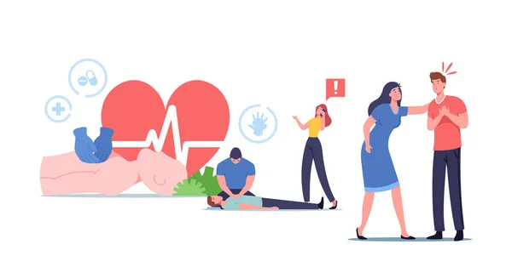
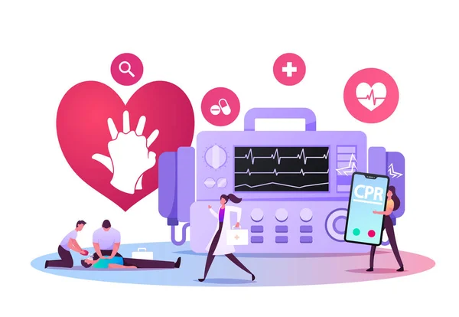
Обирай ВК «Клінічна аритмологія»
Навчись рятувати життя.
Вінницький національний медичний університет ім. М.І. Пирогова
Кафедра внутрішньої медицини №1
VІ курс

